Slide 1

2024 여름성경학교 강습회

Slide 2



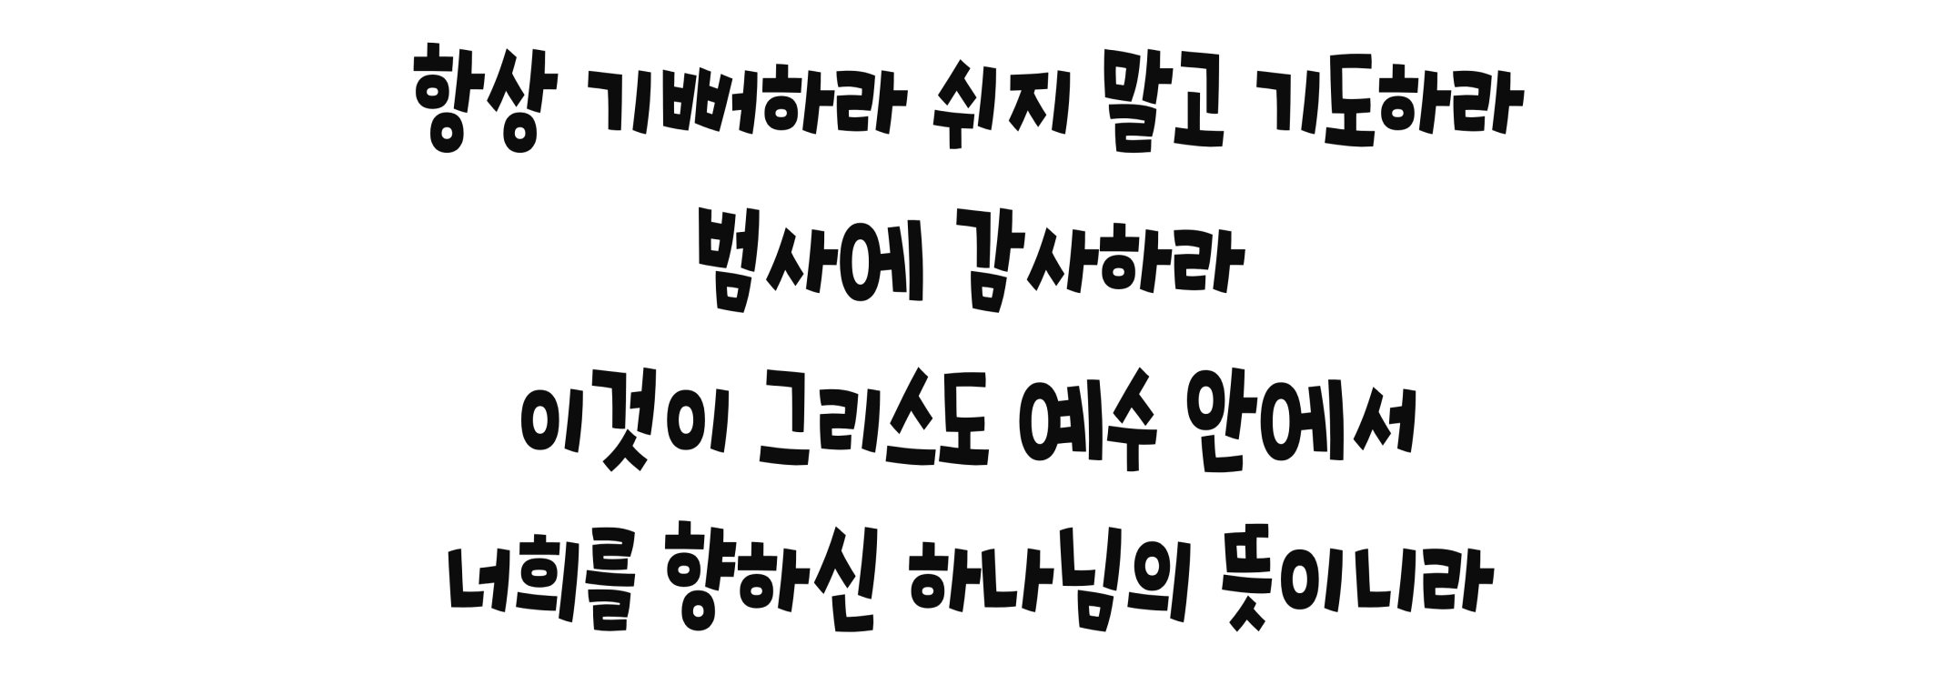

Slide 3


Slide 4



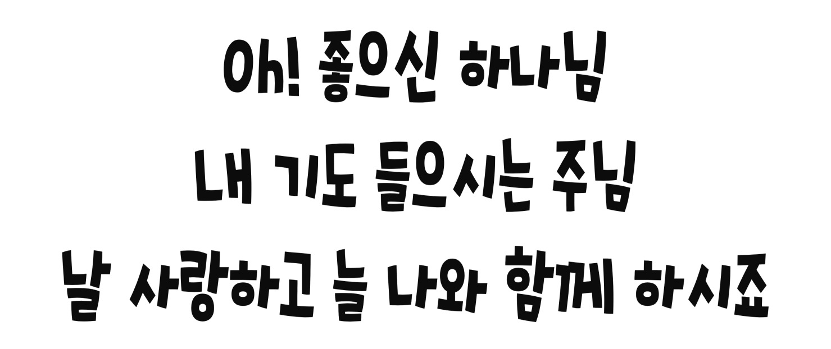

Slide 5

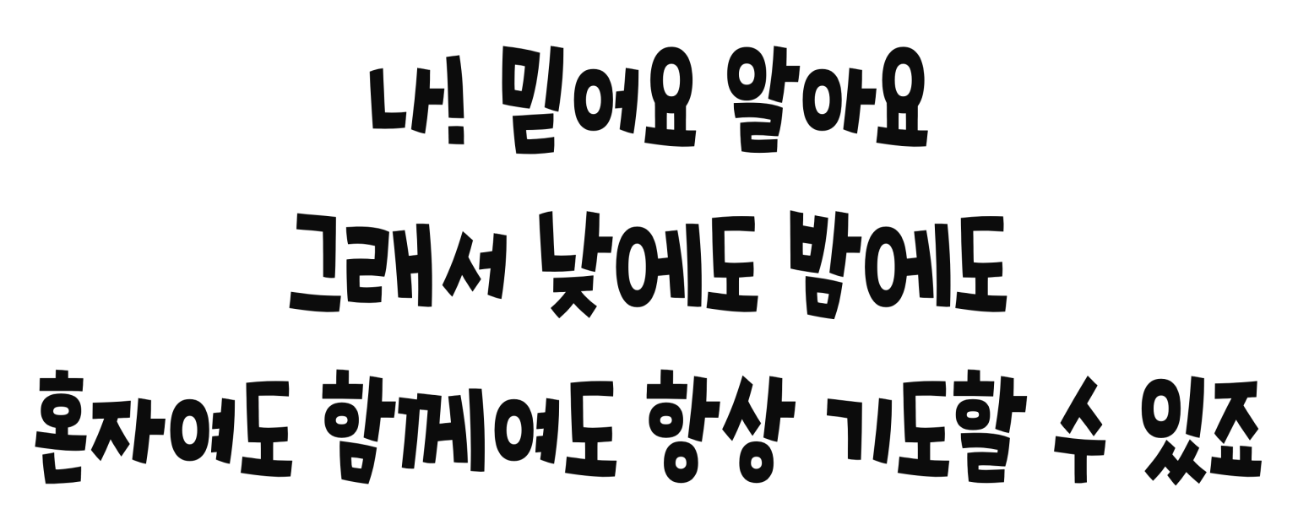

Slide 6

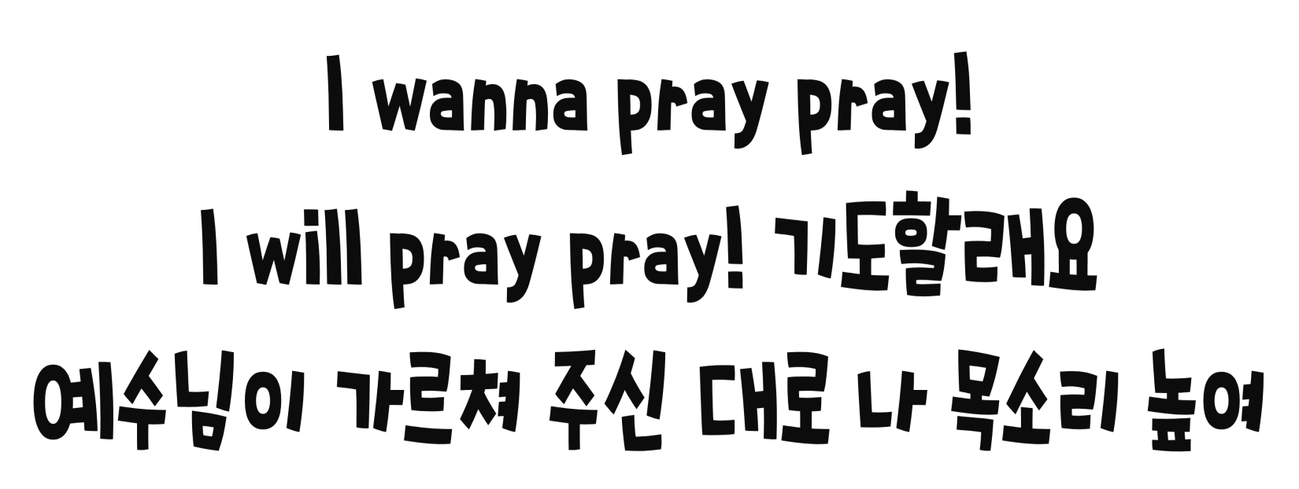

Slide 7

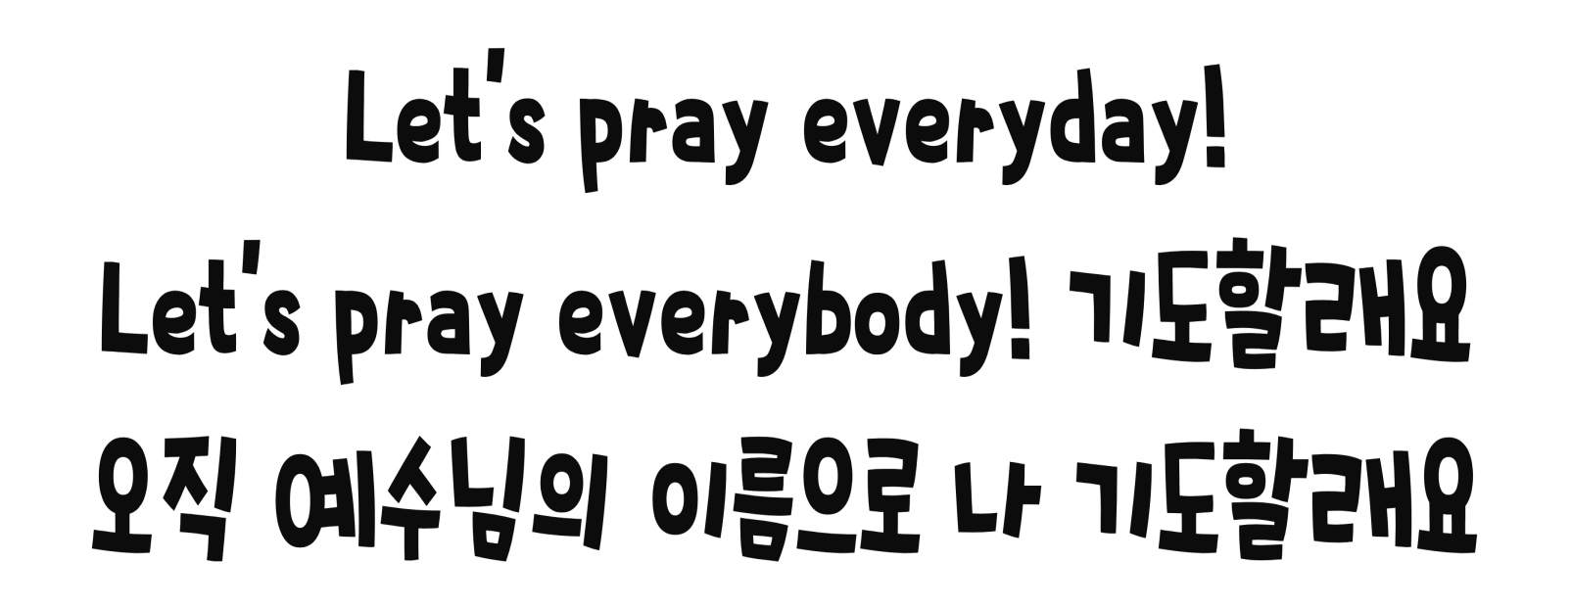

Slide 8


Slide 9


Slide 10


Slide 11


Slide 12


Slide 13


Slide 14



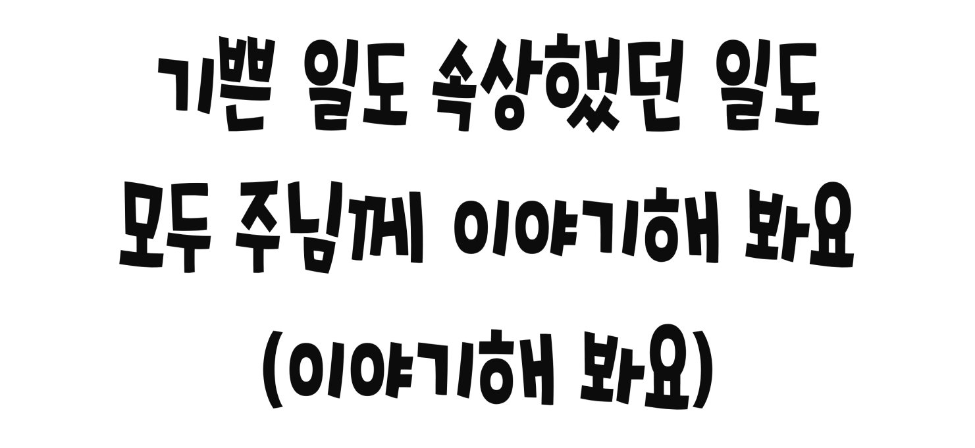

Slide 15

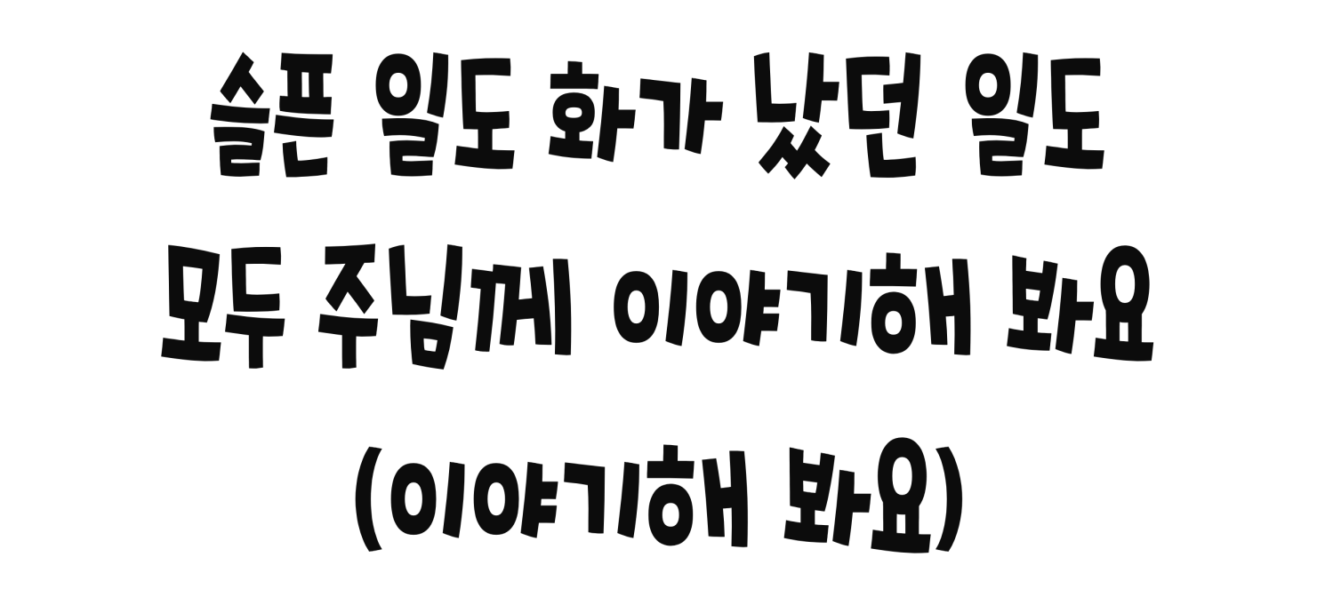

Slide 16



Slide 17



Slide 18

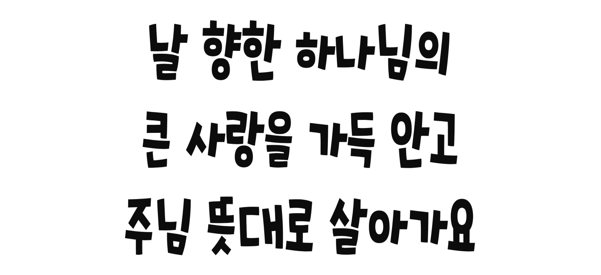

Slide 19


Slide 20


Slide 21


Slide 22


Slide 23


Slide 24


Slide 25


Slide 26



Slide 27



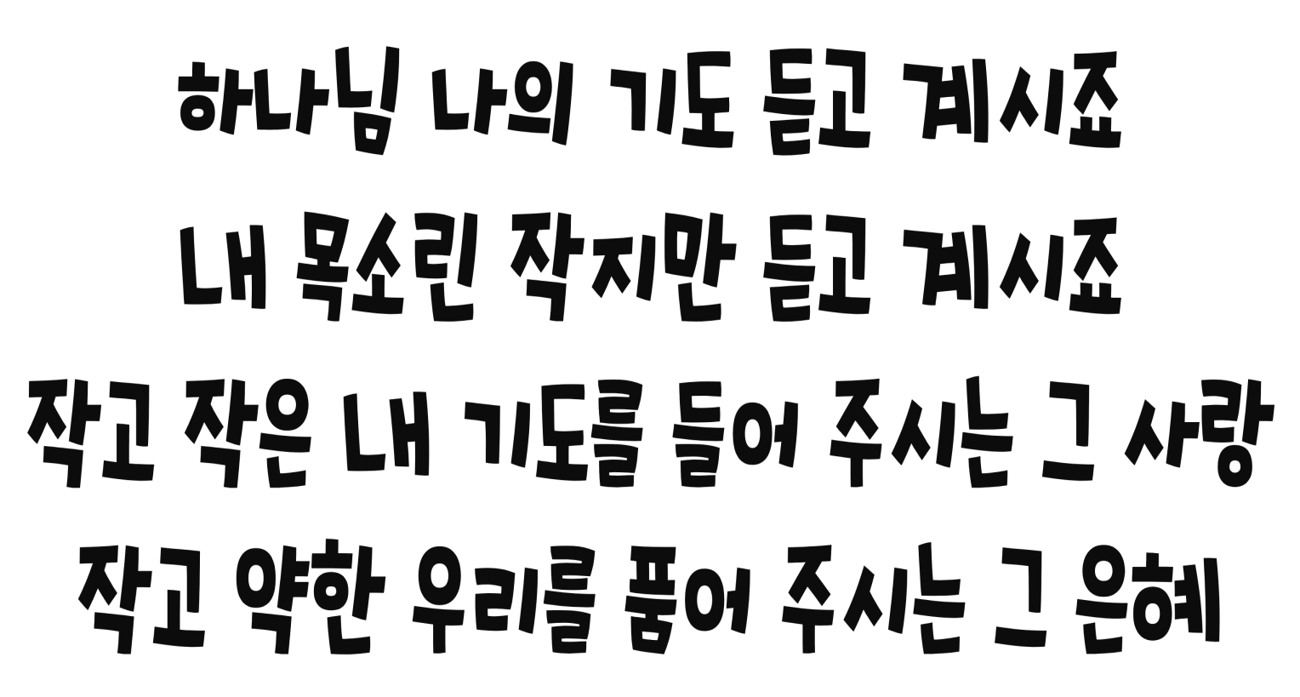

Slide 28

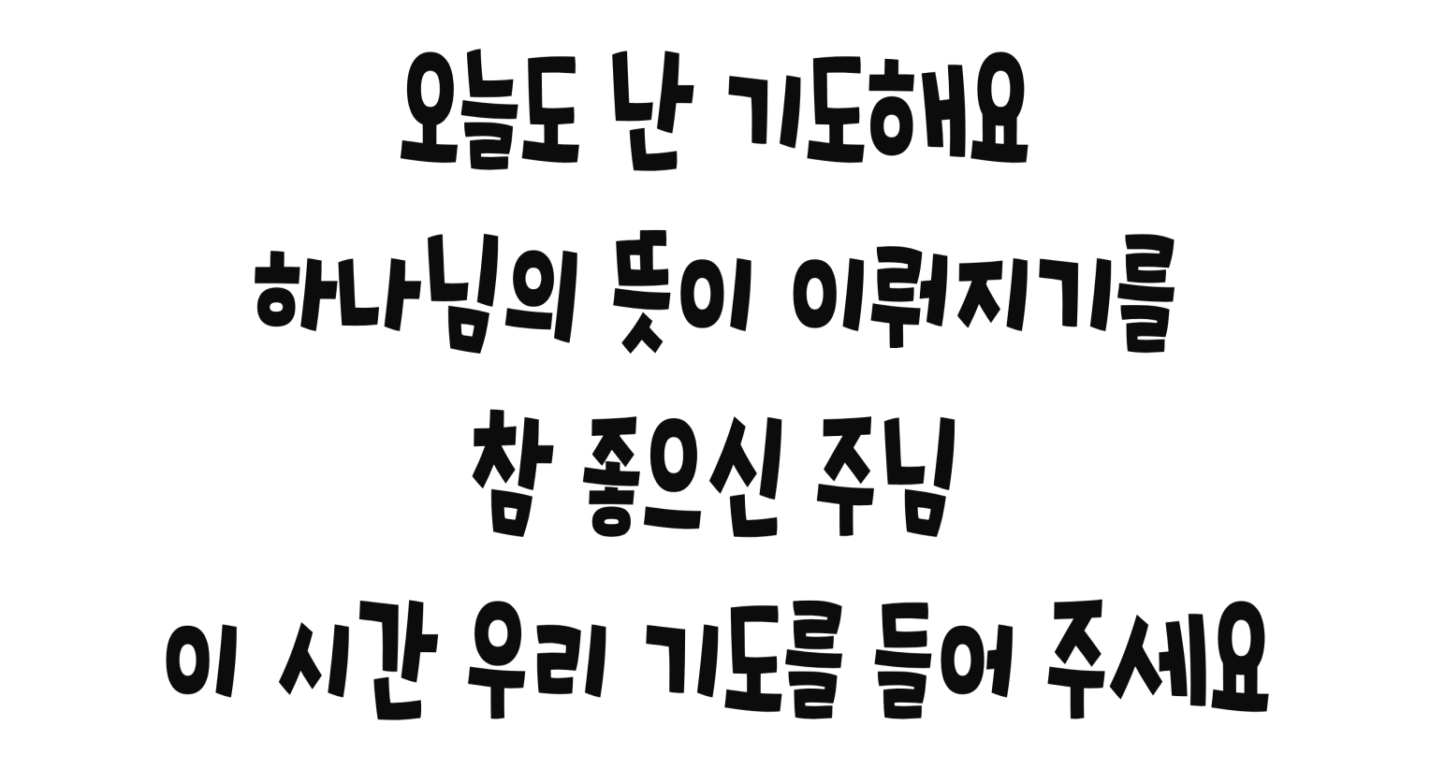

Slide 29


Slide 30


Slide 31



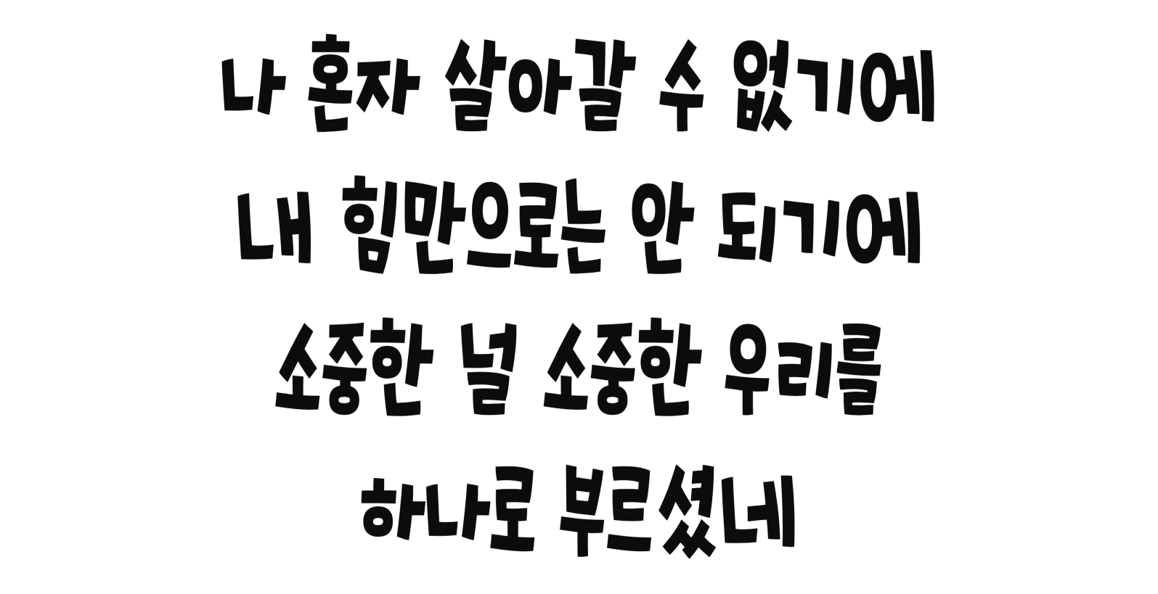

Slide 32

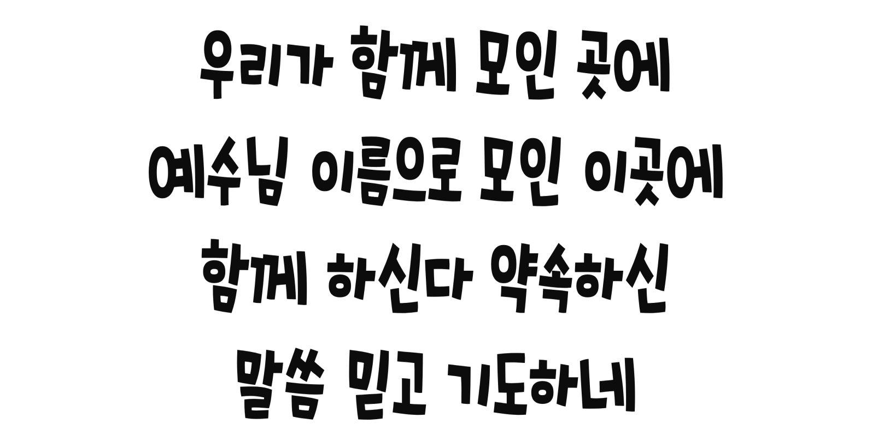

Slide 33

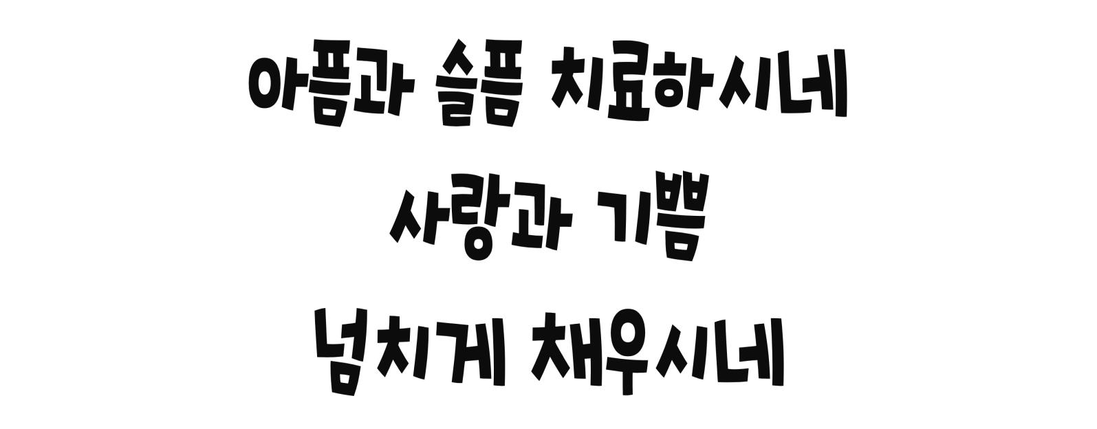

Slide 34


Slide 35

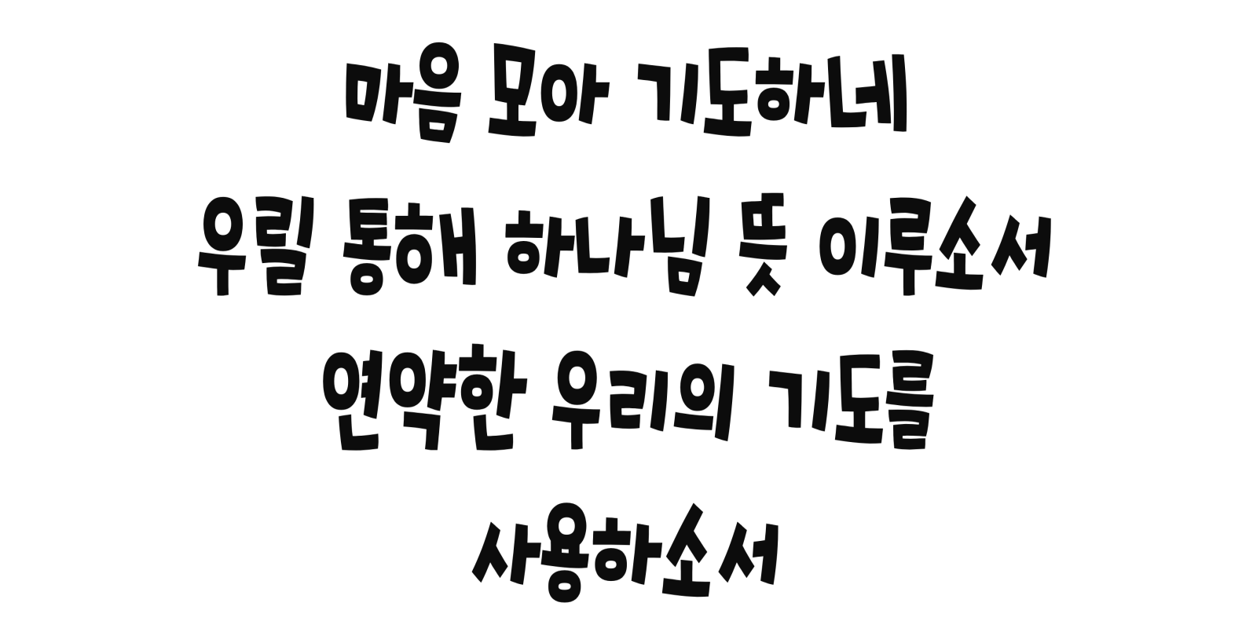

Slide 36

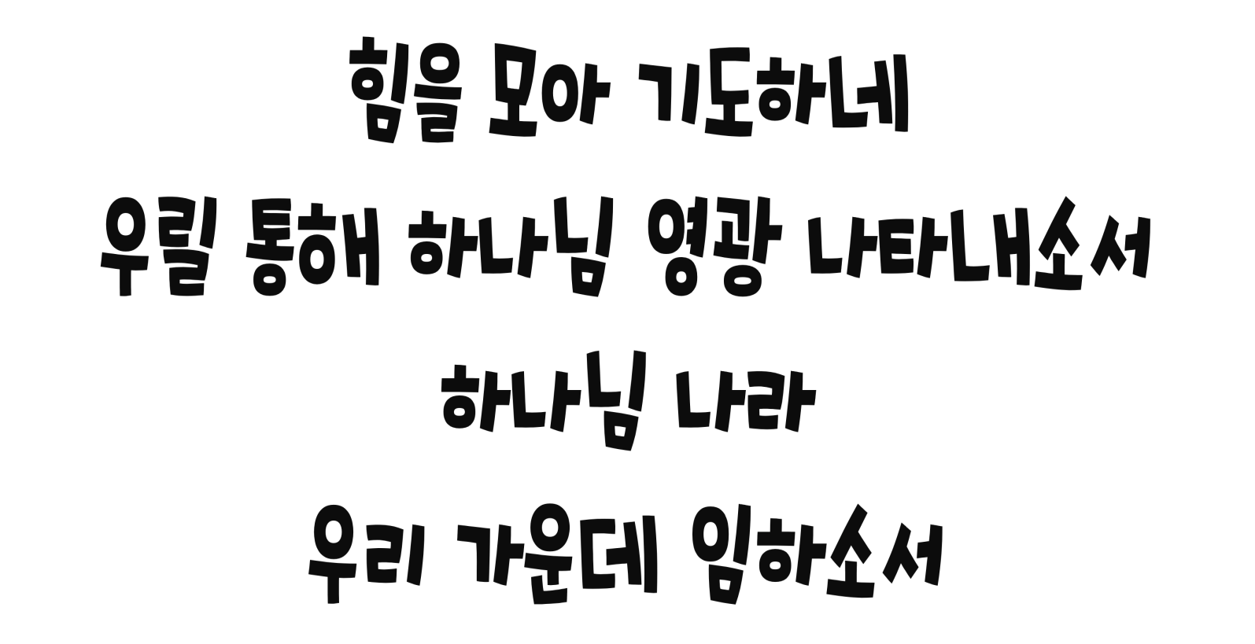

Slide 37


Slide 38


Slide 39


Slide 40


Slide 41


Slide 42

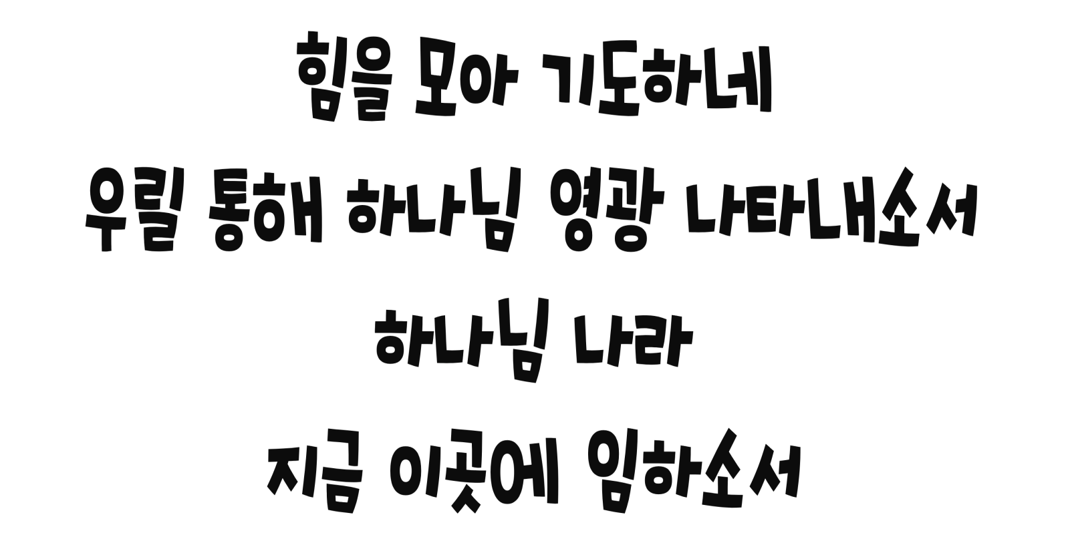

Slide 43


Slide 44

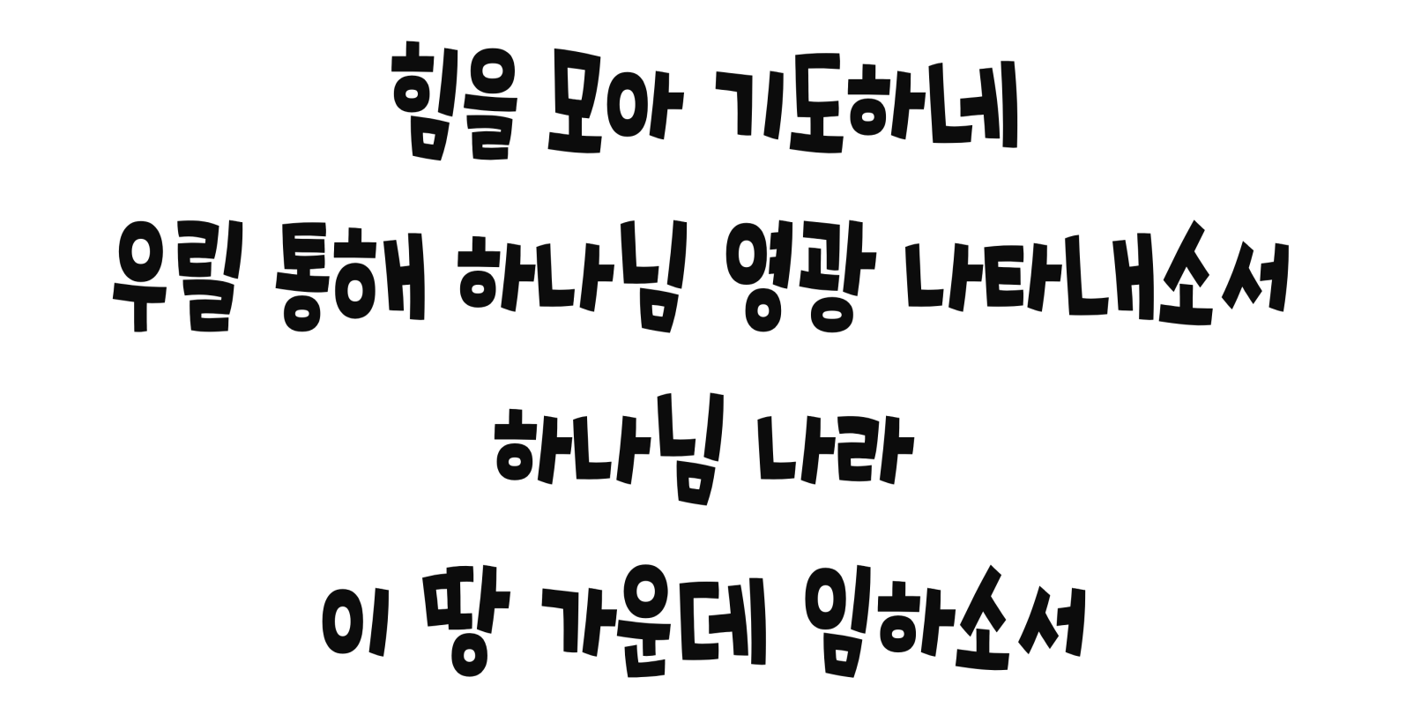

Slide 45



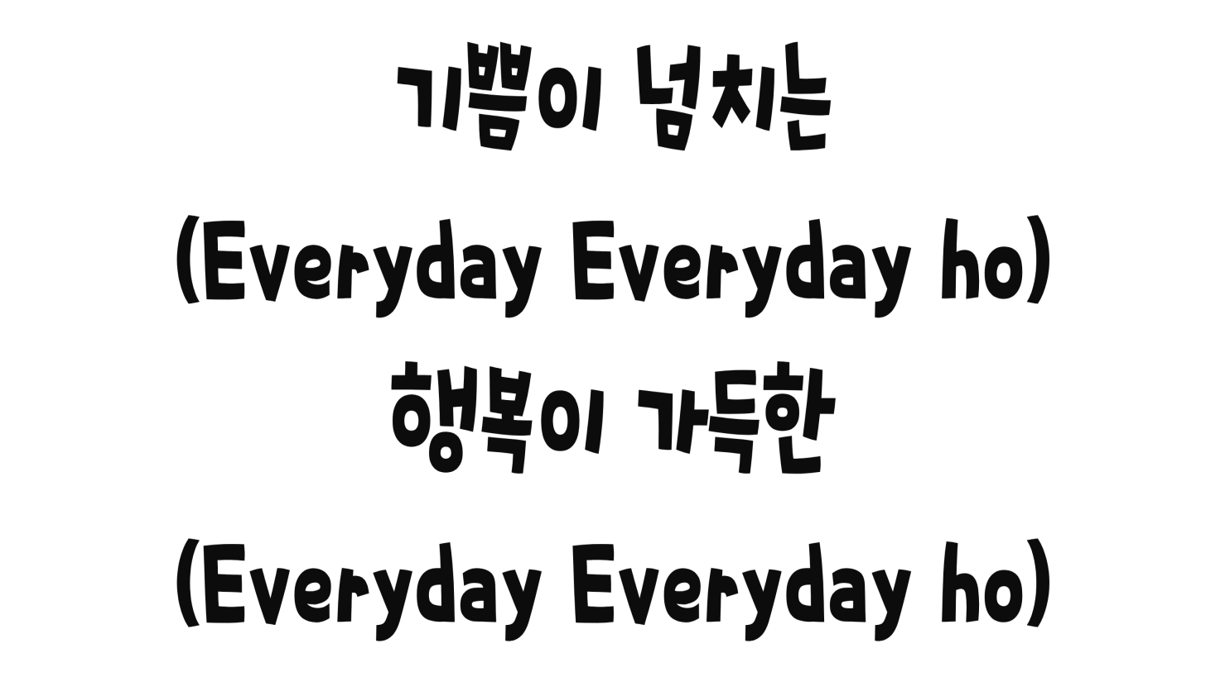

Slide 46



Slide 47

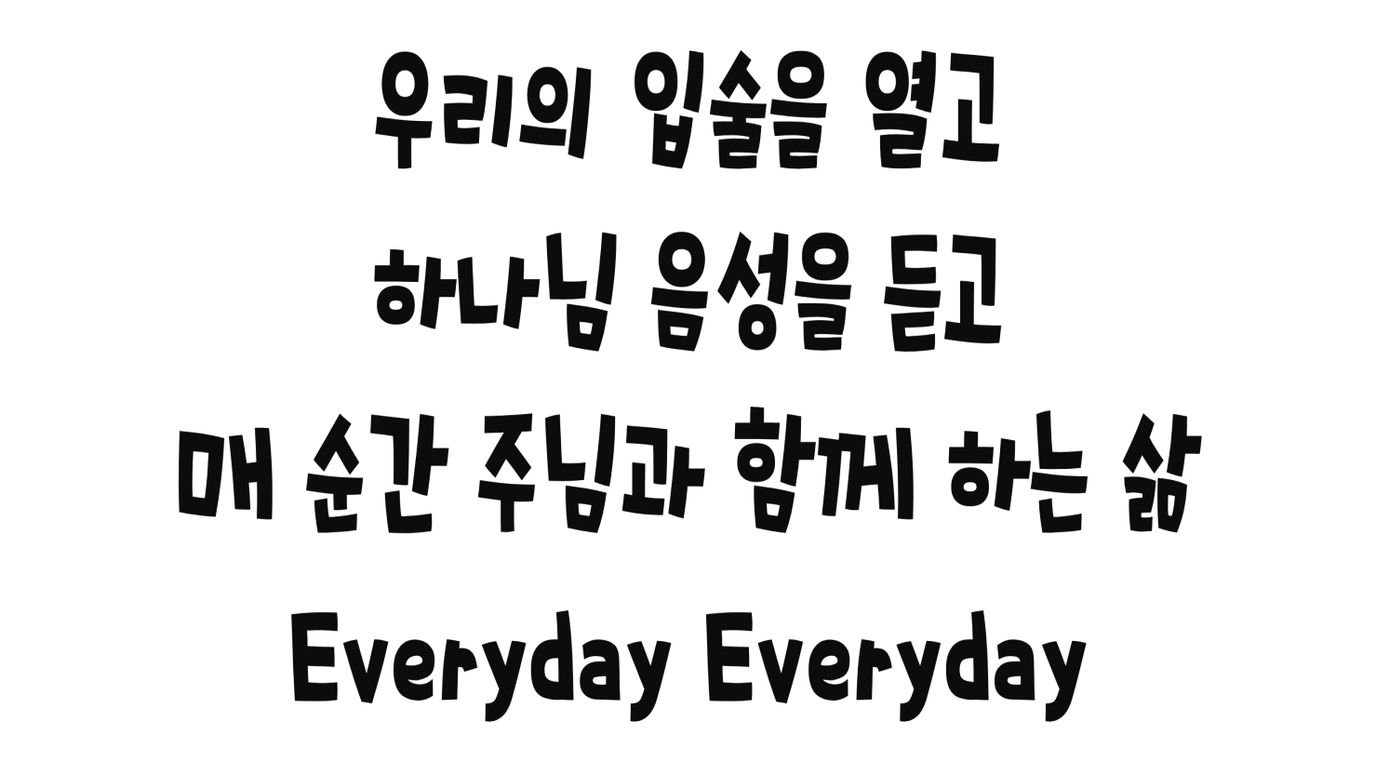

Slide 48

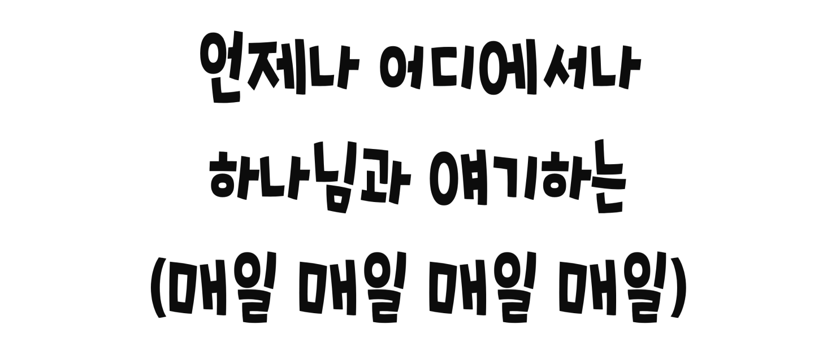

Slide 49

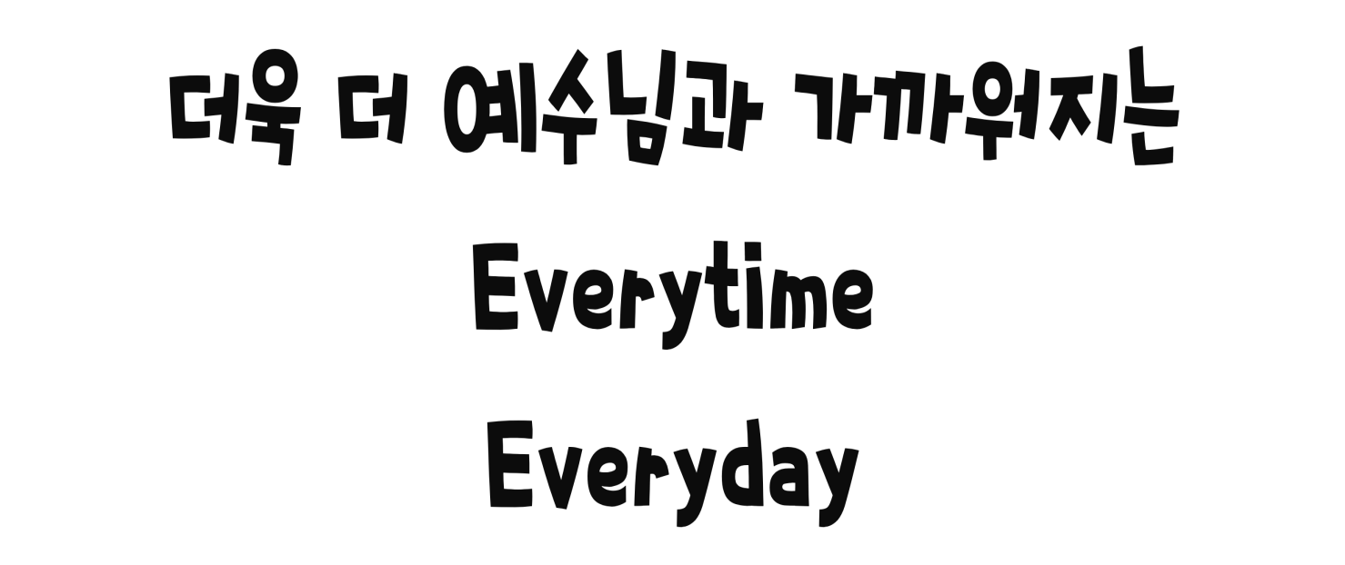

Slide 50


Slide 51


Slide 52


Slide 53


Slide 54


Slide 55


Slide 56


Slide 57


Slide 58

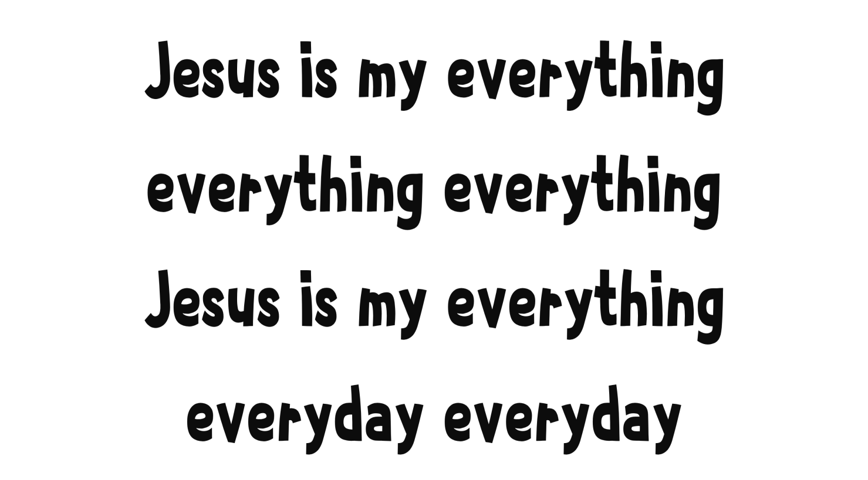

Slide 59



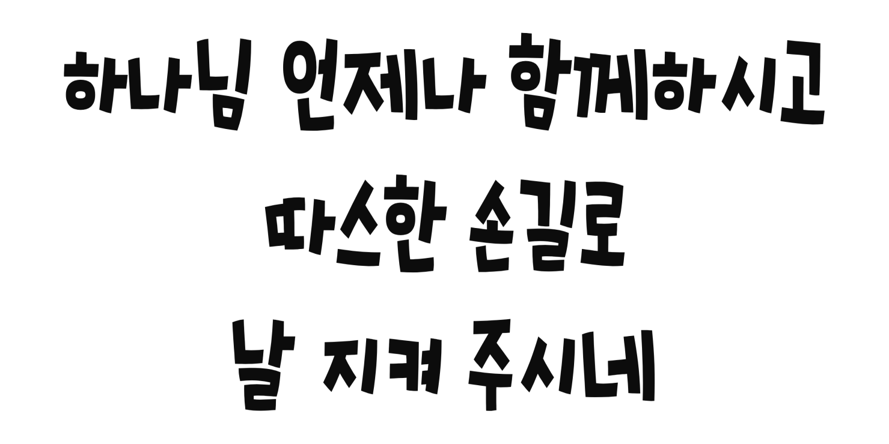

Slide 60



Slide 61

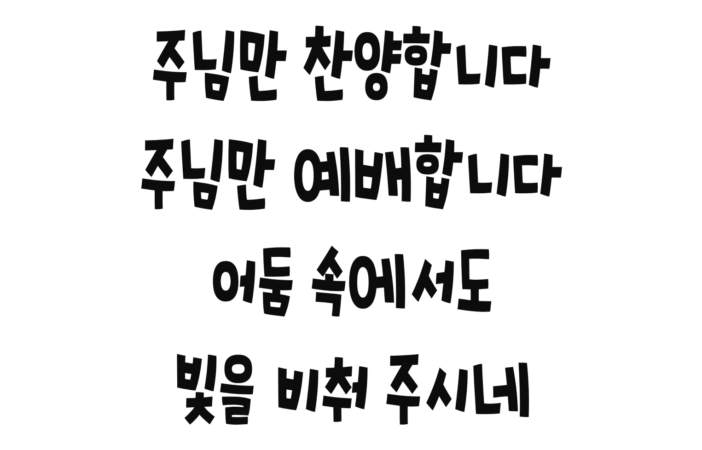

Slide 62

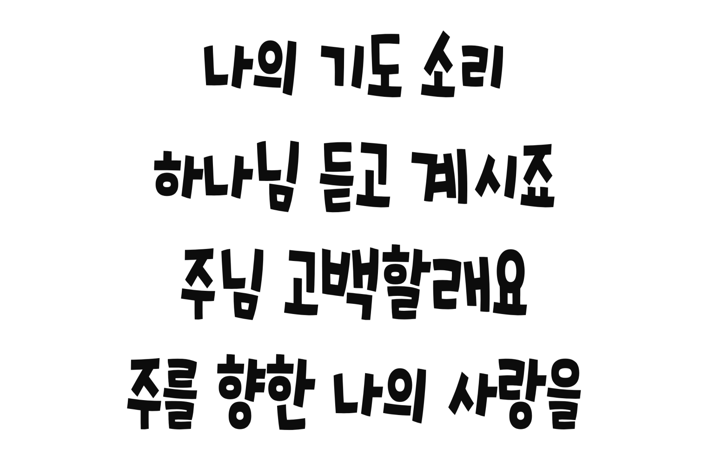

Slide 63


Slide 64


Slide 65


Slide 66


Slide 67


Slide 68


Slide 69



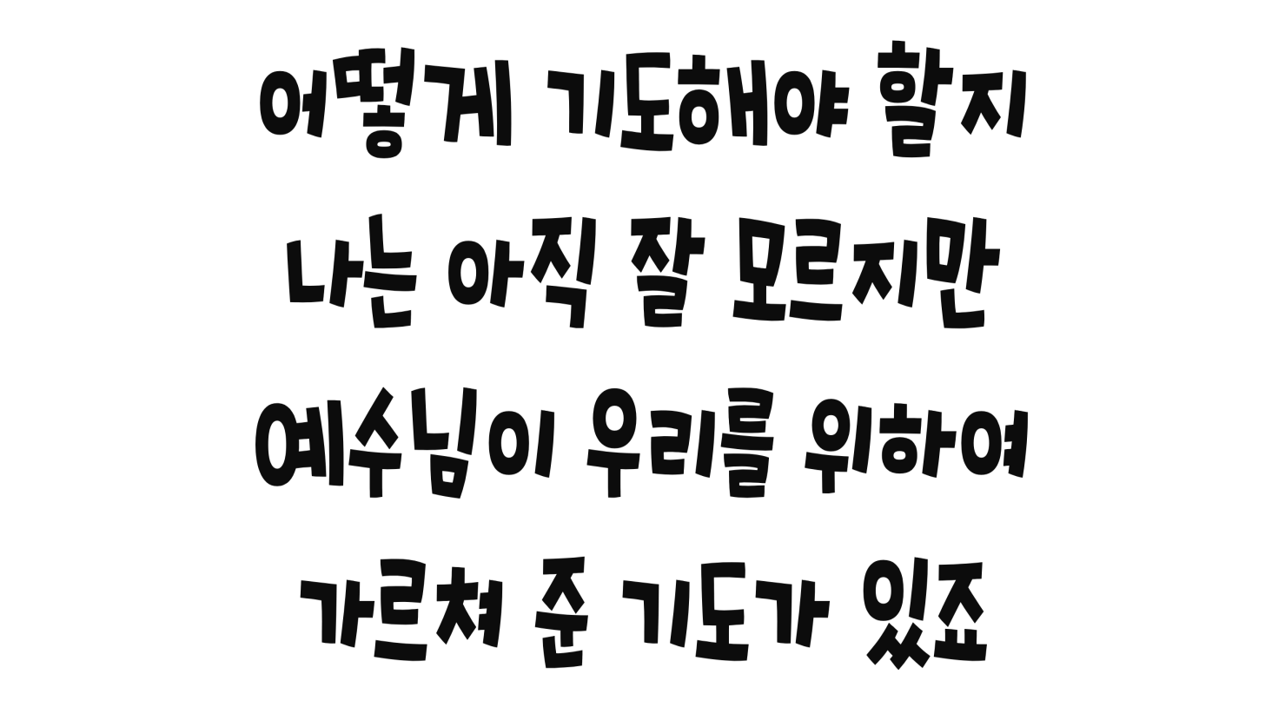

Slide 70

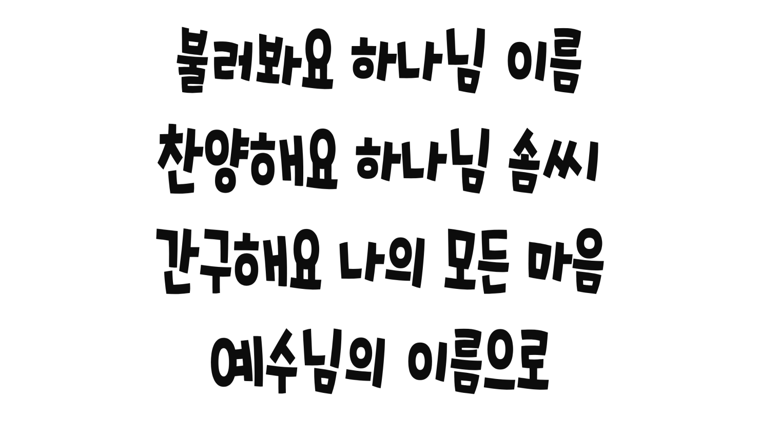

Slide 71


Slide 72

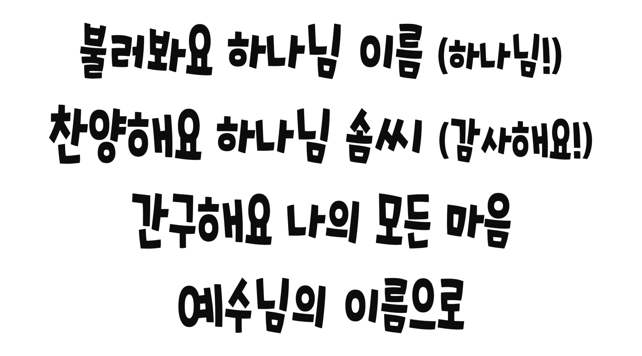

Slide 73


Slide 74




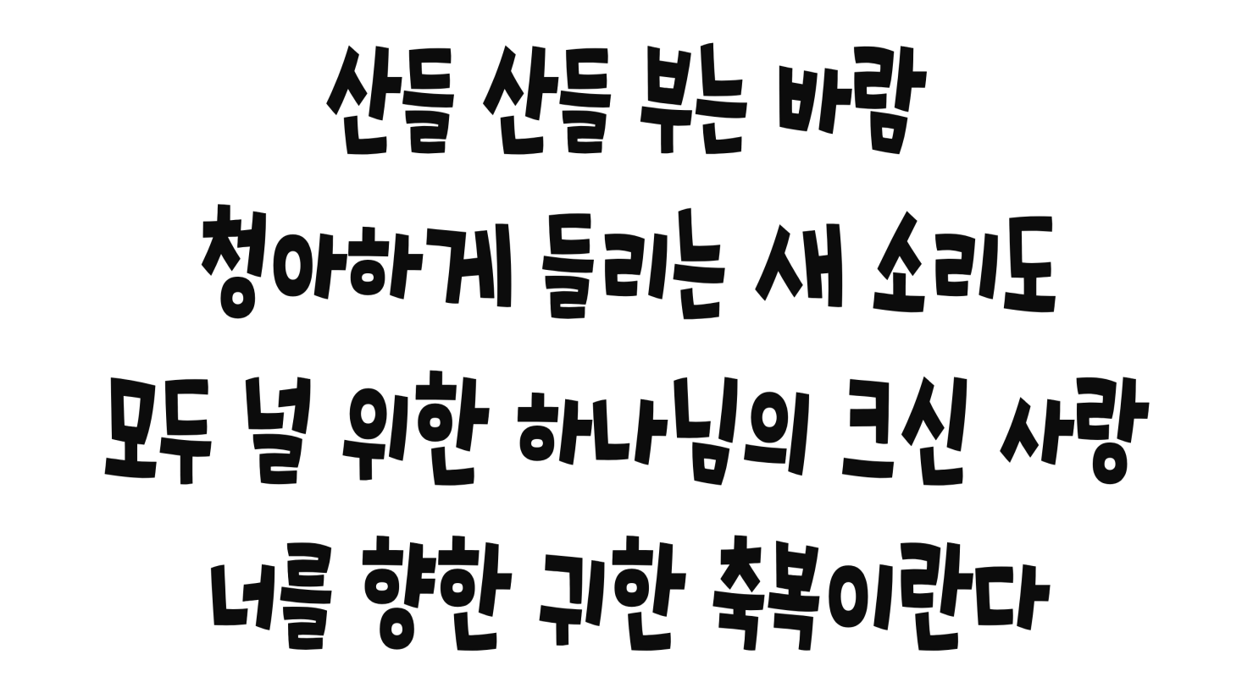

Slide 75

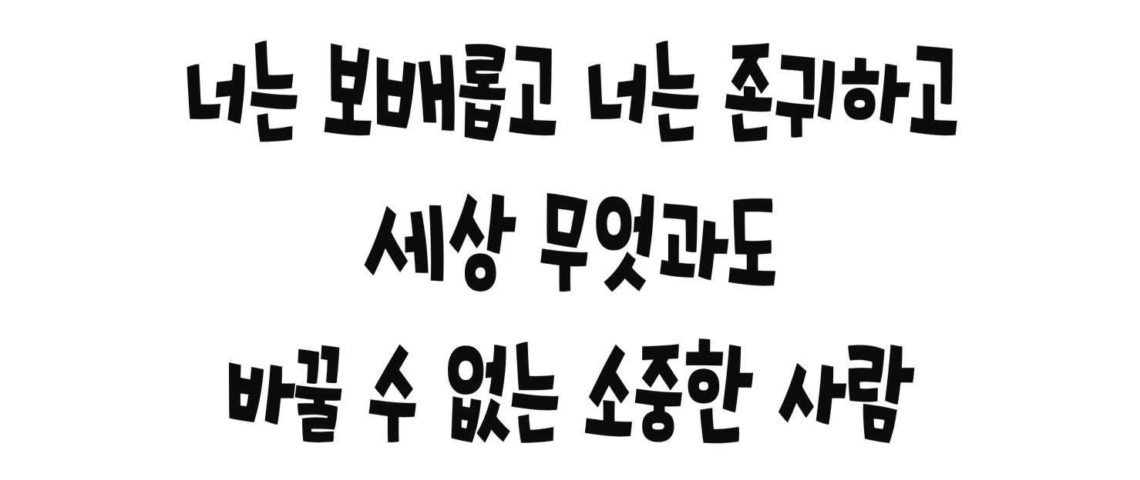

Slide 76


Slide 77



Slide 78


Slide 79

